Slide 1
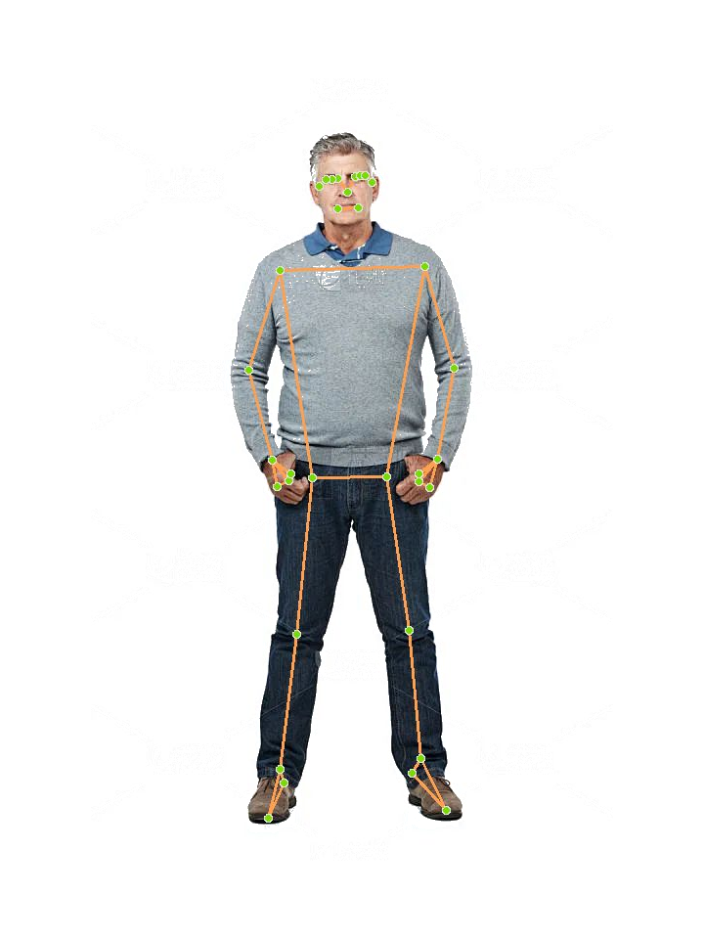
第二十八届中国机器人及人工智能大赛 | 创新赛 · 机器人创新赛道
CareCompanion
智能养老陪伴机器人仿真平台
感知 · 决策 · 执行 一体化闭环
团队：从容应队（中山大学）
队员：刘小凡（队长）· 白冉
指导教师：彭键清
作品编号：CRAIC20264ZEFT1DF
基于大语言模型的居家养老陪伴仿真平台
MediaPipe 骨架 · 可现场演示

Slide 2
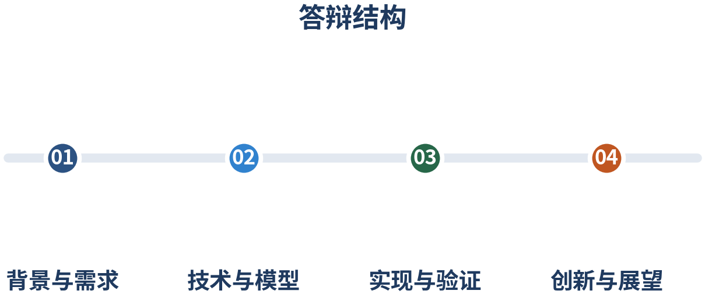
第二十八届中国机器人及人工智能大赛 | 创新赛 · 机器人创新赛道
答辩提纲
● 一、为什么做：老龄化与跌倒风险
● 二、怎么做：模型、架构与算法
● 三、做出来什么：系统演示与测试
● 四、有什么特色：创新点与后续
答辩结构时间轴
从容应队 · 中山大学 · 刘小凡/白冉 · 指导教师 彭键清

Slide 3
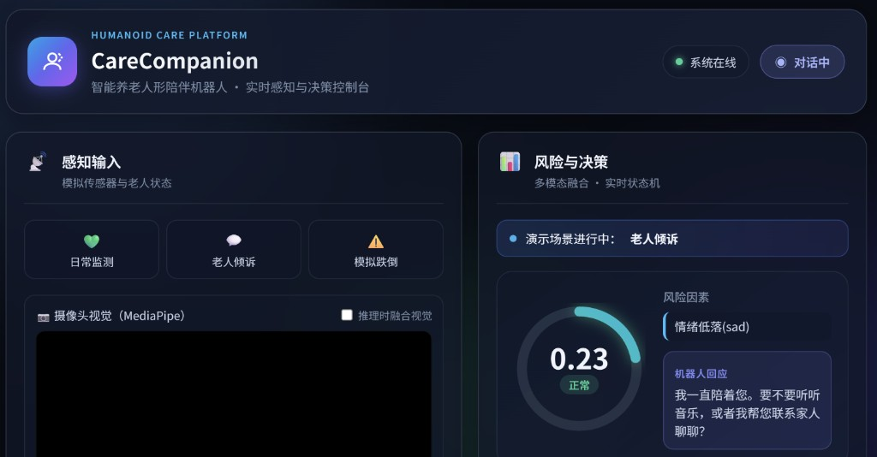
第二十八届中国机器人及人工智能大赛 | 创新赛 · 机器人创新赛道
参赛信息
1
赛项：创新赛 · 机器人创新赛道
2
作品：智能养老陪伴机器人仿真平台
3
特色：理论清晰 · 系统可演示 · 指标可复现
Web 控制台预览
团队 | 从容应队
学校 | 中山大学
队长 / 队员 | 刘小凡 / 白冉
指导教师 | 彭键清
团队编号 | CRAIC2026-TEAM-8FJQKLMI
作品编号 | CRAIC20264ZEFT1DF
从容应队 · 中山大学 · 刘小凡/白冉 · 指导教师 彭键清

Slide 4
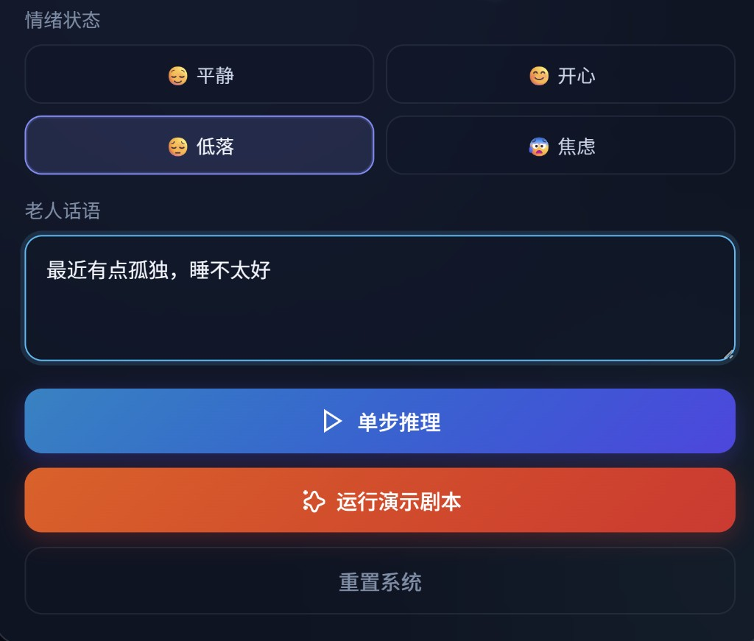
第二十八届中国机器人及人工智能大赛 | 创新赛 · 机器人创新赛道
一
第一部分
背景 · 需求 · 定位
老龄化
方案对比
项目目标
从容应队 · 中山大学 · 刘小凡/白冉 · 指导教师 彭键清

Slide 5
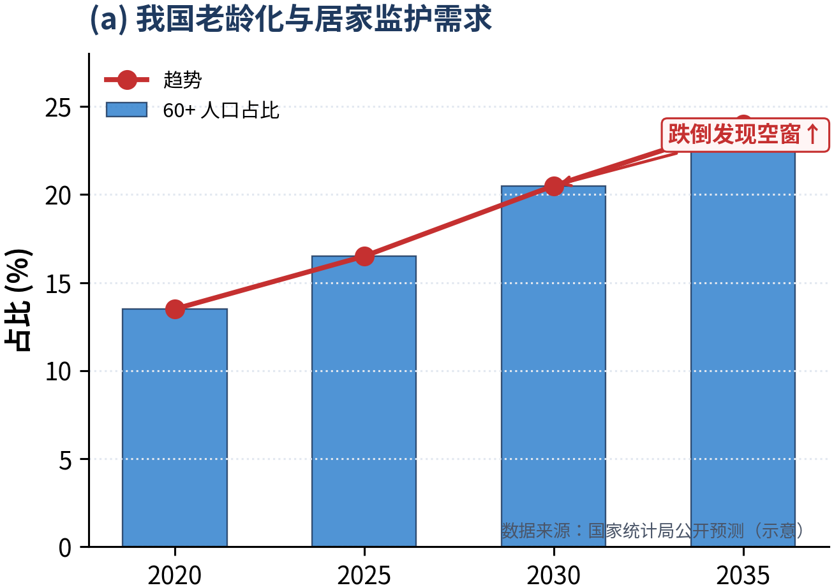
第二十八届中国机器人及人工智能大赛 | 创新赛 · 机器人创新赛道
社会背景：老龄化与跌倒风险
● 独居老人变多，跌倒了没人及时发现很常见
● 监测设备多，但很少把告警和机器人动作连起来
● 政策在推智慧养老，我们按居家场景做验证
● 用仿真平台先把流程跑通，再对接人形机
难点：发现慢，闭环弱
Fig. 老龄化趋势（公开数据示意）
从容应队 · 中山大学 · 刘小凡/白冉 · 指导教师 彭键清

Slide 6
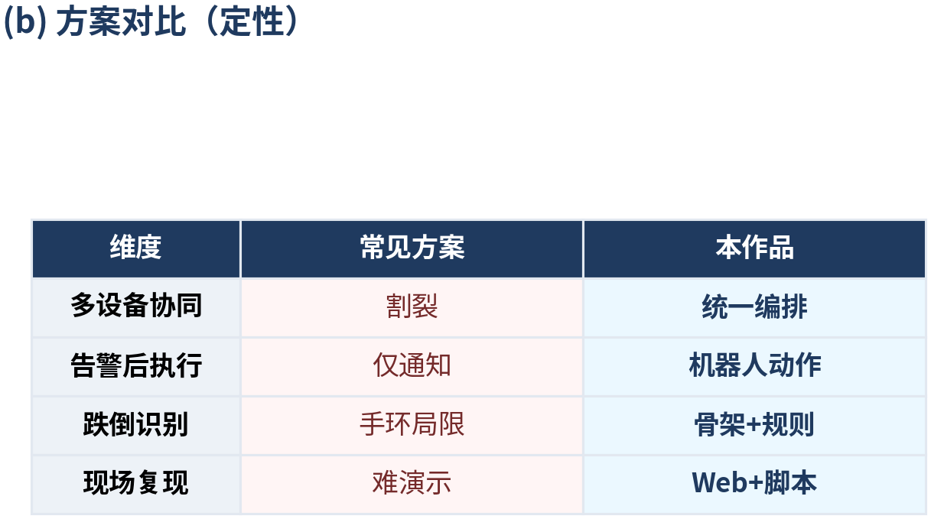
第二十八届中国机器人及人工智能大赛 | 创新赛 · 机器人创新赛道
和常见方案比一比
● 我们不是把音箱、摄像头、手环简单拼在一起
● 用统一调度把感知、决策、执行串成一条链
● 风险结果能解释，方便答辩和后期调参
● 仓库里带 Web 和脚本，老师可以现场点着看
方案对比表
从容应队 · 中山大学 · 刘小凡/白冉 · 指导教师 彭键清

Slide 7
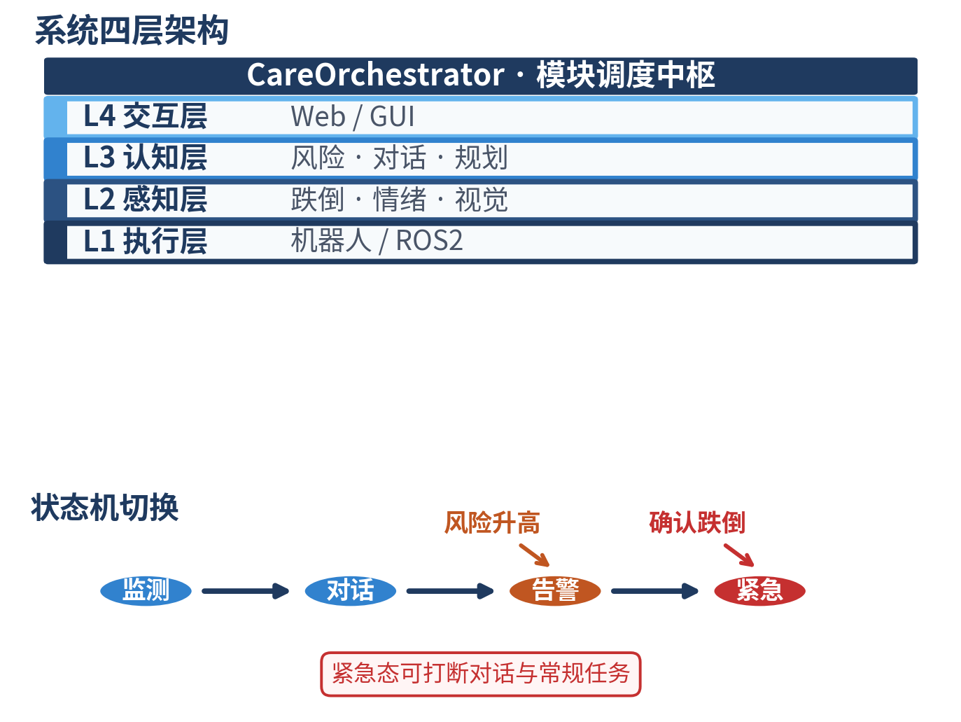
第二十八届中国机器人及人工智能大赛 | 创新赛 · 机器人创新赛道
项目要做什么
● CareCompanion：养老场景的人形陪伴软件
● 核心是 CareOrchestrator，负责模块调度
● 跌倒要能检、要能触发紧急流程
● 对话和机器人动作要能联动
目标在系统里都能点到
架构与状态机总览
从容应队 · 中山大学 · 刘小凡/白冉 · 指导教师 彭键清

Slide 8
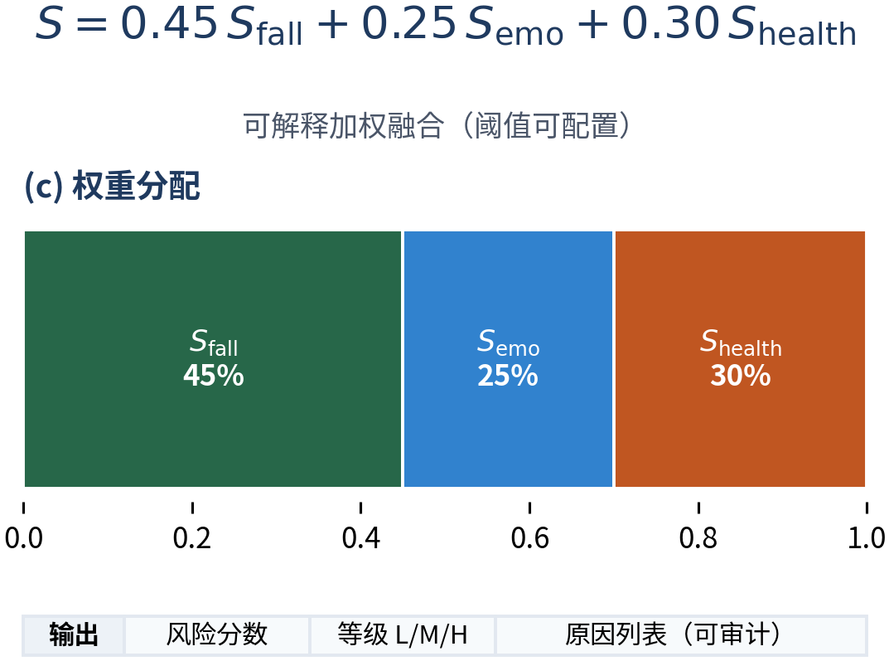
第二十八届中国机器人及人工智能大赛 | 创新赛 · 机器人创新赛道
二
第二部分
模型 · 架构 · 算法
四层架构
状态机
融合与检测
从容应队 · 中山大学 · 刘小凡/白冉 · 指导教师 彭键清

Slide 9
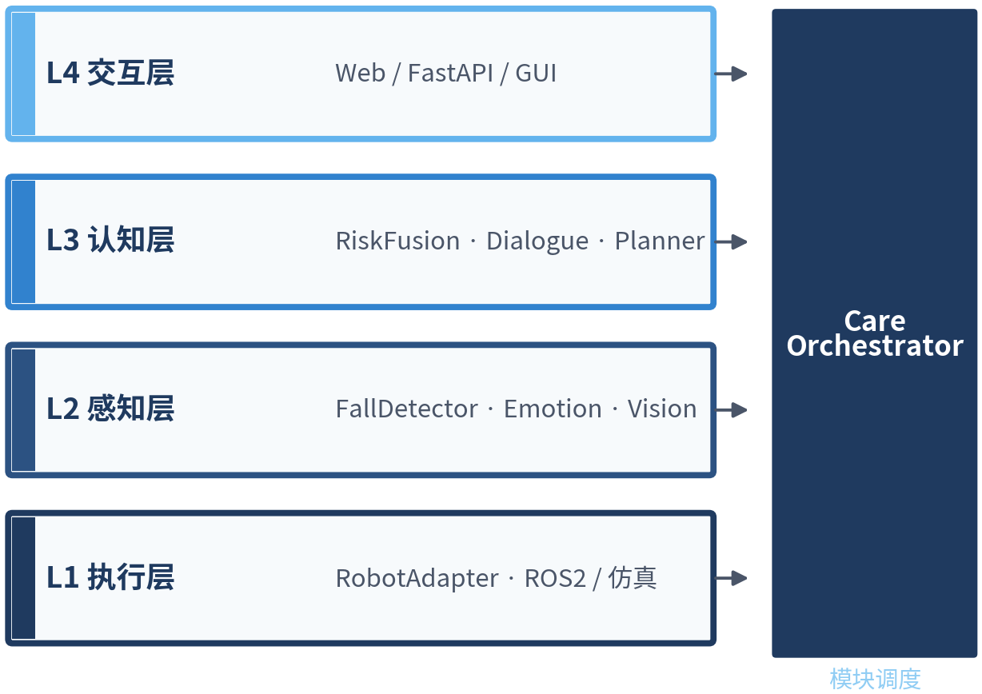
第二十八届中国机器人及人工智能大赛 | 创新赛 · 机器人创新赛道
系统怎么分层
● 最上面是 Web/GUI，老师和评委直接看
● 中间做风险、对话和任务规划
● 下面接跌倒、情绪、视觉等感知
● 最底层通过适配器连仿真或 ROS2
四层架构详图
从容应队 · 中山大学 · 刘小凡/白冉 · 指导教师 彭键清

Slide 10
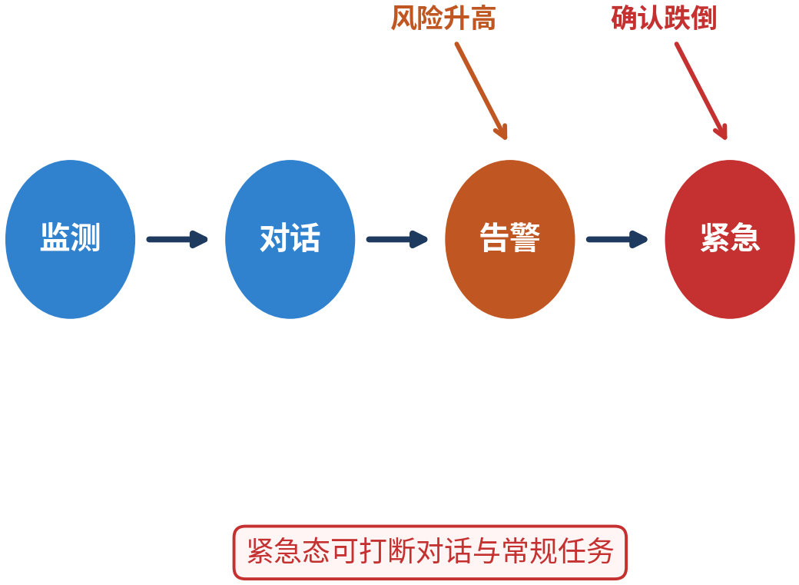
第二十八届中国机器人及人工智能大赛 | 创新赛 · 机器人创新赛道
状态机怎么切换
● 平时监测，对话时走倾诉流程
● 风险升高先告警，确认跌倒进紧急
● 紧急状态可以打断正在进行的对话
● 每次循环都会记下分数、回复和动作
有限状态机
从容应队 · 中山大学 · 刘小凡/白冉 · 指导教师 彭键清

Slide 11
第二十八届中国机器人及人工智能大赛 | 创新赛 · 机器人创新赛道
风险分数怎么算
● 跌倒、情绪、健康三路各占一部分权重
● 不是端到端黑盒，会给出原因列表
● 阈值写在配置里，不同场景能改
● 方便和医生、护理人员沟通
可解释加权融合
从容应队 · 中山大学 · 刘小凡/白冉 · 指导教师 彭键清

Slide 12
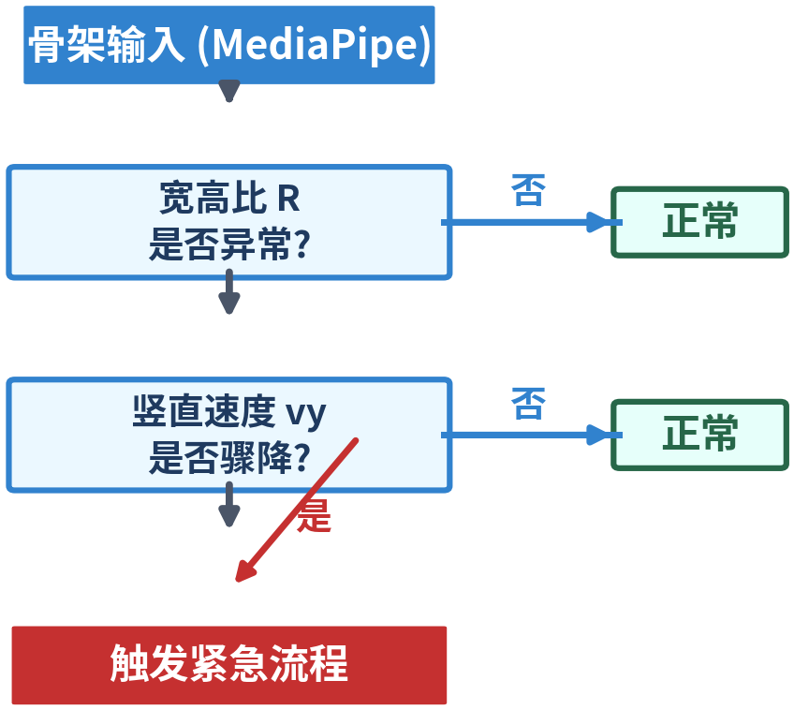
第二十八届中国机器人及人工智能大赛 | 创新赛 · 机器人创新赛道
跌倒怎么判断
● 用 MediaPipe 提骨架，算宽高比和速度
● 快速跌倒和慢速躺倒两套规则
● 在 6 组合成场景上 F1 到 100%
● 支持摄像头，也支持上传照片
规则判定树
从容应队 · 中山大学 · 刘小凡/白冉 · 指导教师 彭键清

Slide 13
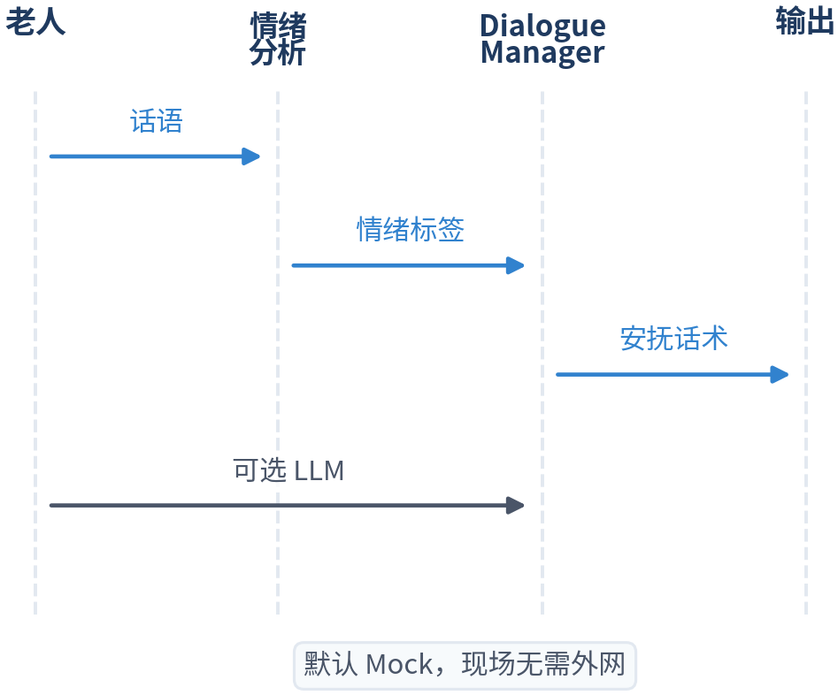
第二十八届中国机器人及人工智能大赛 | 创新赛 · 机器人创新赛道
对话模块
● 先识别老人话里的情绪
● 再由 DialogueManager 生成回复
● 默认用 Mock，现场不依赖外网
● 需要时可以换成 LLM 接口
对话时序图
从容应队 · 中山大学 · 刘小凡/白冉 · 指导教师 彭键清

Slide 14
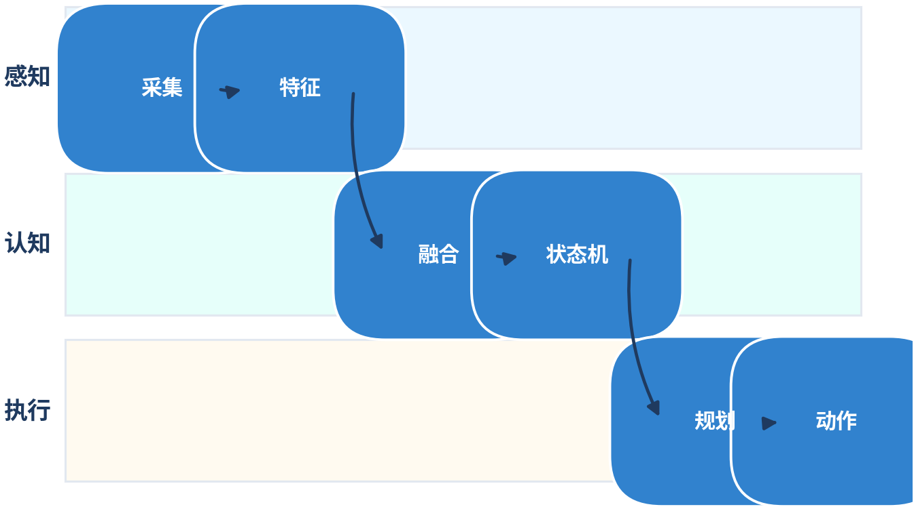
第二十八届中国机器人及人工智能大赛 | 创新赛 · 机器人创新赛道
数据怎么往下走
● 一帧感知数据进来先提特征
● 融合后交给状态机判断阶段
● 规划器决定机器人做什么动作
● Web 页面上能看到整条链路
单帧泳道数据流
从容应队 · 中山大学 · 刘小凡/白冉 · 指导教师 彭键清

Slide 15
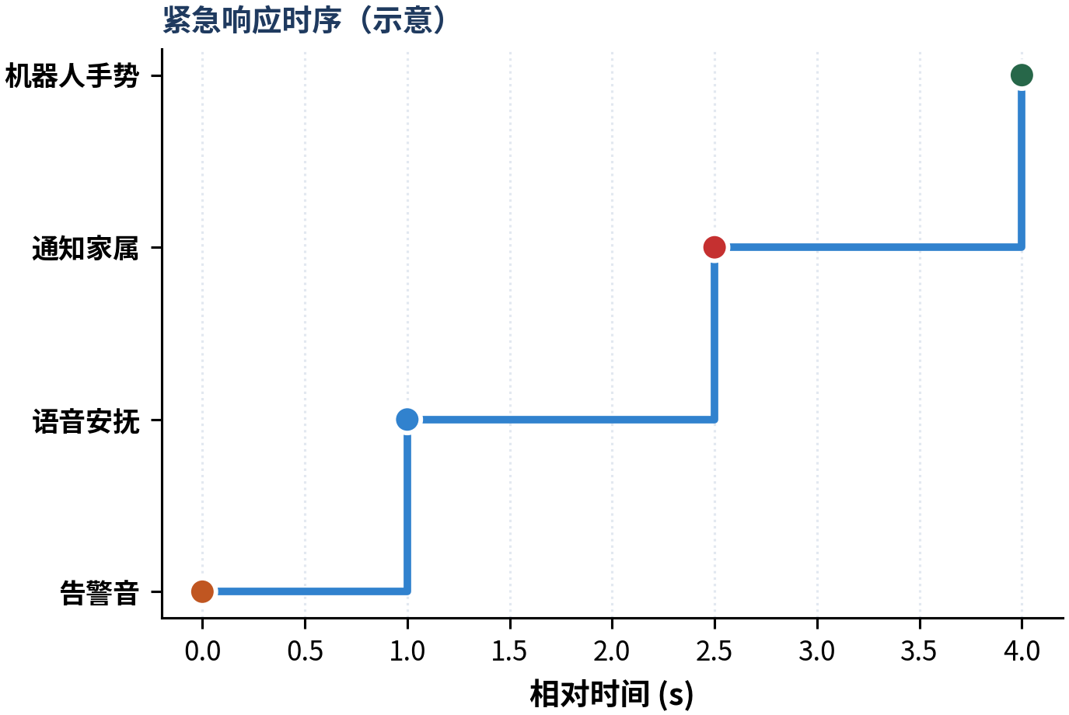
第二十八届中国机器人及人工智能大赛 | 创新赛 · 机器人创新赛道
确认跌倒之后怎么办
● 先播告警，再语音安抚
● 然后通知家属，最后做举手等动作
● EmergencyNotifier 里留了记录
● 脚本测过端到端触发率 100%
紧急流程在演示里能完整走通
紧急响应时序
从容应队 · 中山大学 · 刘小凡/白冉 · 指导教师 彭键清

Slide 16
第二十八届中国机器人及人工智能大赛 | 创新赛 · 机器人创新赛道
三
第三部分
实现 · 测试 · 演示
Web
视觉
指标
从容应队 · 中山大学 · 刘小凡/白冉 · 指导教师 彭键清

Slide 17
第二十八届中国机器人及人工智能大赛 | 创新赛 · 机器人创新赛道
Web 端长什么样
● 后端 FastAPI，前端浏览器打开即可
● 一页里能看到风险、对话和指令
● 可以上传照片做骨架分析
● 内置剧本：日常—倾诉—跌倒
主界面
从容应队 · 中山大学 · 刘小凡/白冉 · 指导教师 彭键清

Slide 18
第二十八届中国机器人及人工智能大赛 | 创新赛 · 机器人创新赛道
骨架分析（上传照片）
● MediaPipe 提取 33 个骨架关键点
① 关键点
鼻、肩、髋、踝等构成人体构型
● 由肩-髋-踝计算宽高比 R
② 宽高比 R
躯干投影宽高比异常 → 姿态变化
● 竖直速度突增触发跌倒规则
③ 竖直速度 vy
关键点整体下移超阈 → 判定跌倒
● 上传照片与摄像头共用同一逻辑
MediaPipe 骨架叠加
系统实拍 | 从容应队 · 中山大学 · 刘小凡/白冉 · 指导教师 彭键清

Slide 19
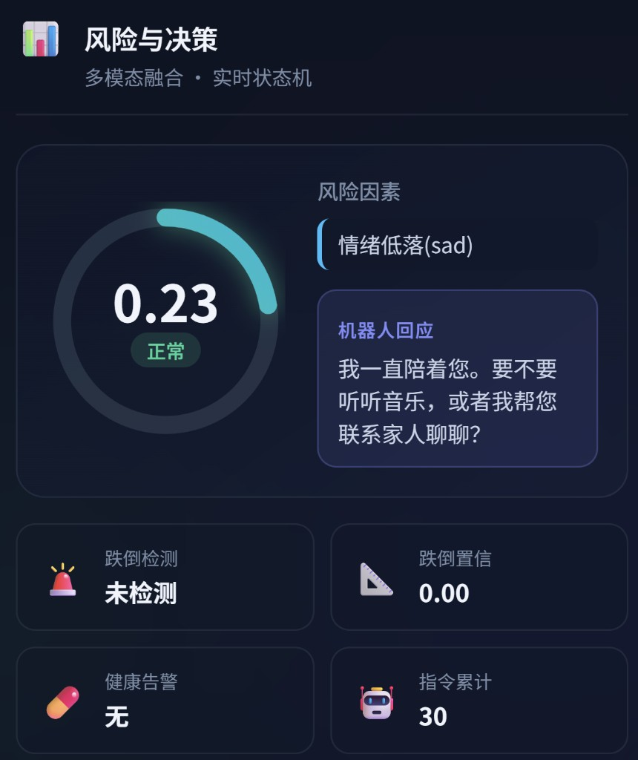
第二十八届中国机器人及人工智能大赛 | 创新赛 · 机器人创新赛道
风险与情绪输入
风险面板
情绪输入
系统实拍 | 从容应队 · 中山大学 · 刘小凡/白冉 · 指导教师 彭键清

Slide 20
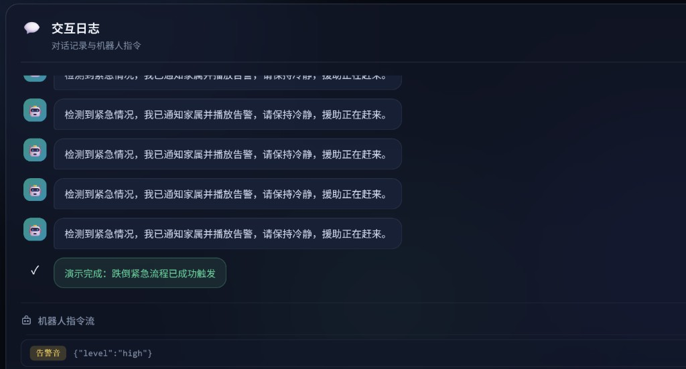
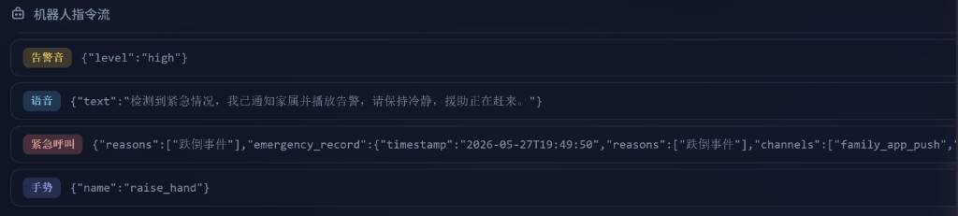
第二十八届中国机器人及人工智能大赛 | 创新赛 · 机器人创新赛道
紧急过程记录
机器人指令
对话日志
系统实拍 | 从容应队 · 中山大学 · 刘小凡/白冉 · 指导教师 彭键清

Slide 21
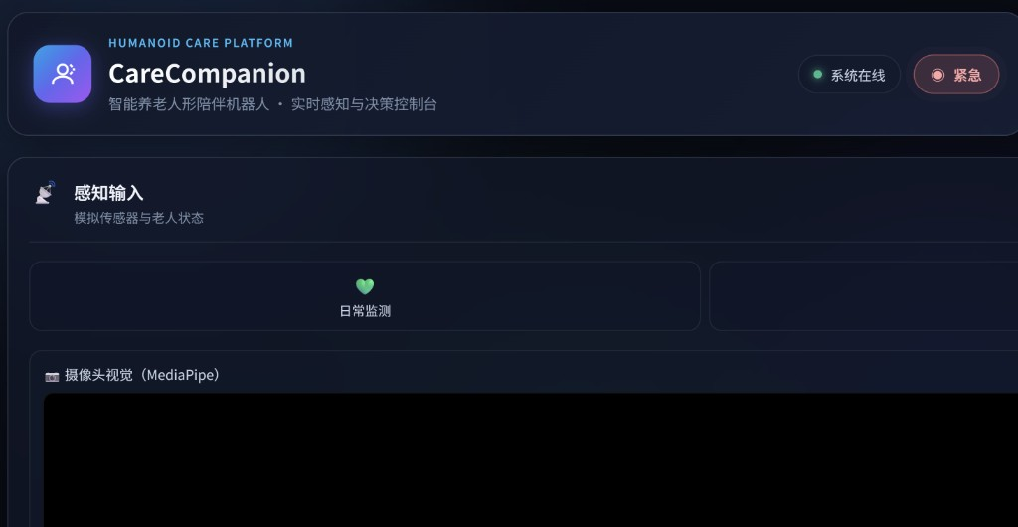
第二十八届中国机器人及人工智能大赛 | 创新赛 · 机器人创新赛道
紧急时感知页
状态切到紧急后的感知区
系统实拍 | 从容应队 · 中山大学 · 刘小凡/白冉 · 指导教师 彭键清

Slide 22
第二十八届中国机器人及人工智能大赛 | 创新赛 · 机器人创新赛道
情景剧总片（Web → ROS2 → G1）
● 约 30 秒：跌倒紧急 → 指令下发 → 人形行走
● 决策层 / 通信层 / 执行层分层展示
● 生成：bash scripts/run_full_scenario_demo.sh
● 右栏可全屏播放
demo_full_scenario.mp4
演示录像 | 从容应队 · 中山大学 · 刘小凡/白冉 · 指导教师 彭键清

Slide 23
第二十八届中国机器人及人工智能大赛 | 创新赛 · 机器人创新赛道
Web 全流程演示录像
● 监测 → 老人倾诉 → 模拟跌倒 → 紧急流程
● 仓库内可离线播放，不依赖外网
● 与现场 run_web.sh 操作一致
● 右栏可全屏播放
demo_carecompanion.mp4
演示录像 | 从容应队 · 中山大学 · 刘小凡/白冉 · 指导教师 彭键清

Slide 24
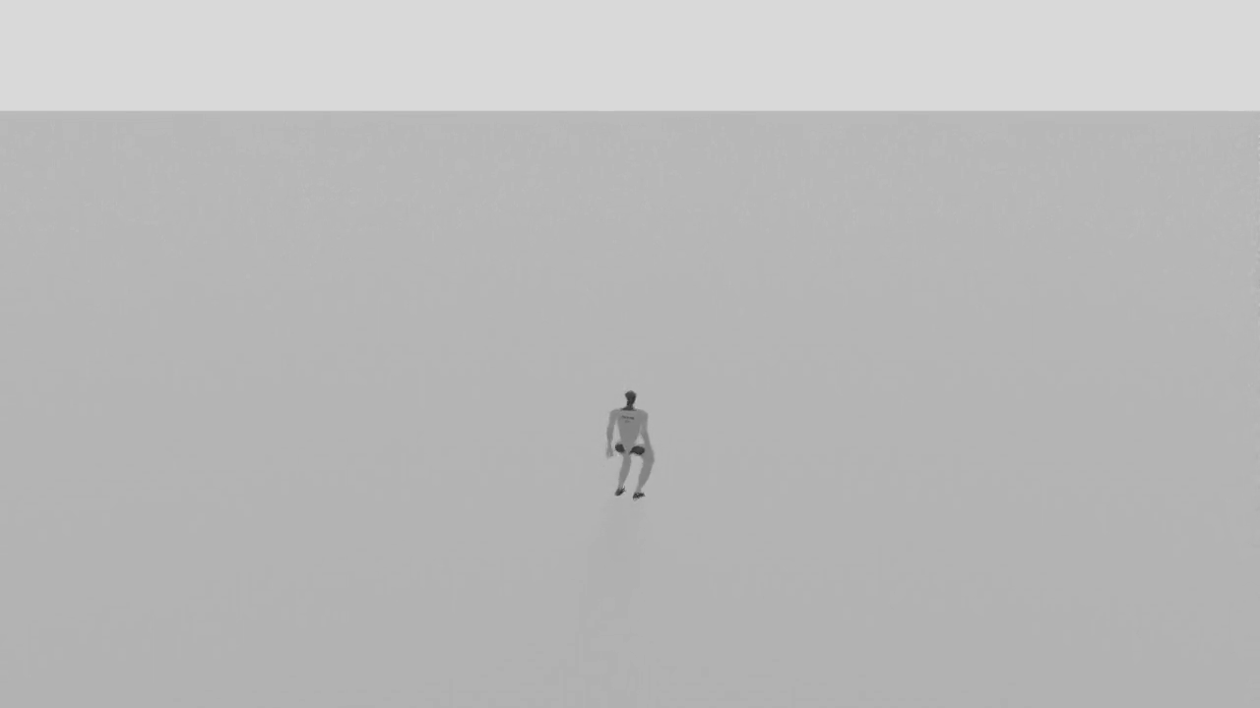
第二十八届中国机器人及人工智能大赛 | 创新赛 · 机器人创新赛道
人形仿真行走（Isaac Lab · Unitree G1）
● Isaac Lab 平地速度跟踪预训练策略
● 固定前进 0.8 m/s，世界坐标侧拍全身
● 录屏段位移约 6 m，关节持续摆动
● 说明仿真层已对接，可扩展 ROS2 真机
demo_isaac_g1_locomotion.mp4
演示录像 | 从容应队 · 中山大学 · 刘小凡/白冉 · 指导教师 彭键清

Slide 25
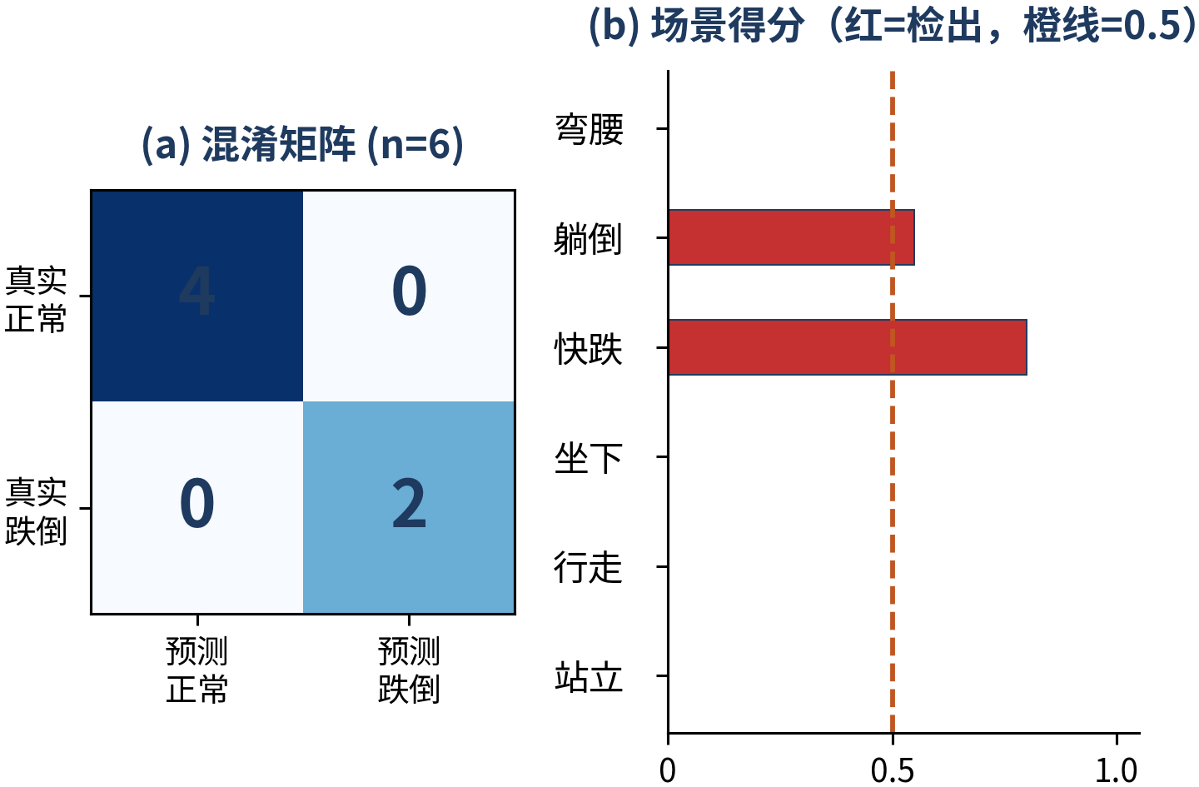
第二十八届中国机器人及人工智能大赛 | 创新赛 · 机器人创新赛道
测试结果
● 跌倒检测 P/R/F1：合成 6 场景均为 100%
● 紧急链路脚本跑通率 100%
● 单帧决策在 CPU 上 < 50ms（见右下图）
● 单元测试和无头演示都过了
数据：fall_eval_report.json
P/R/F1 均为 100%（见左栏）
从容应队 · 中山大学 · 刘小凡/白冉 · 指导教师 彭键清

Slide 26
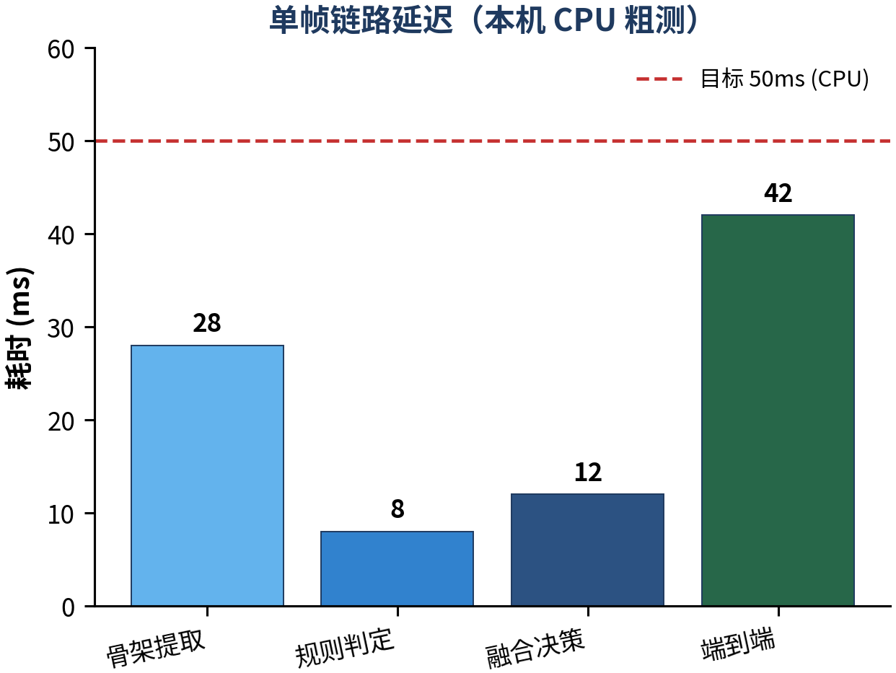
第二十八届中国机器人及人工智能大赛 | 创新赛 · 机器人创新赛道
性能与延迟
● 骨架提取约占时最多，仍满足实时要求
● 融合与规则判定开销较小
● 端到端在 CPU 上约 42ms
● 现场演示不依赖 GPU
单帧链路耗时（本机粗测）
从容应队 · 中山大学 · 刘小凡/白冉 · 指导教师 彭键清

Slide 27

第二十八届中国机器人及人工智能大赛 | 创新赛 · 机器人创新赛道
开源与可复现性
GitHub | https://github.com/FBB123571/ElderCare-Humanoid-Platform
团队 | 从容应队（中山大学）
本地演示 | bash scripts/run_web.sh
情景剧总片 | docs/assets/demo_full_scenario.mp4
Web 演示 | docs/assets/demo_carecompanion.mp4
G1 仿真 | docs/assets/demo_isaac_g1_locomotion.mp4
软著 | 申请中
扫码访问 GitHub 仓库
✓ 完整源码与 README
✓ 一键启动脚本 run_web.sh
✓ fall_eval_report.json
✓ pytest 单元测试
○ 软著申请中
从容应队 · 中山大学 · 刘小凡/白冉 · 指导教师 彭键清

Slide 28
第二十八届中国机器人及人工智能大赛 | 创新赛 · 机器人创新赛道
四
第四部分
创新 · 计划
五个方向
真机
软著
从容应队 · 中山大学 · 刘小凡/白冉 · 指导教师 彭键清

Slide 29
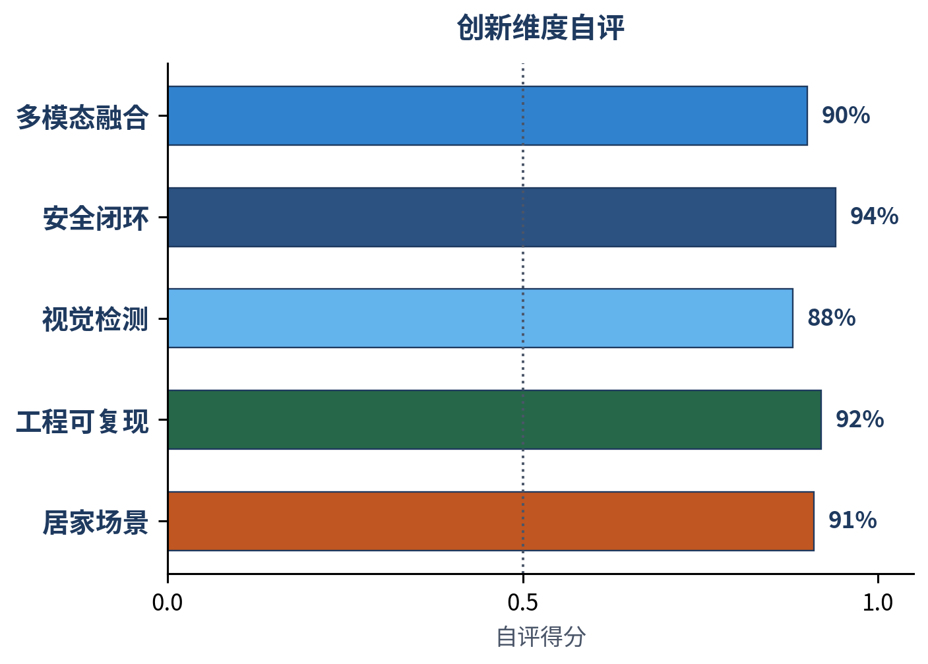
第二十八届中国机器人及人工智能大赛 | 创新赛 · 机器人创新赛道
创新点
● 多路信号融合，结果能解释
● 紧急态在状态机里优先级最高
● 视觉用 MediaPipe，不是纯参数滑块
● 代码和评测脚本都开源
● 场景对准居家养老
实验结果
从容应队 · 中山大学 · 刘小凡/白冉 · 指导教师 彭键清

Slide 30
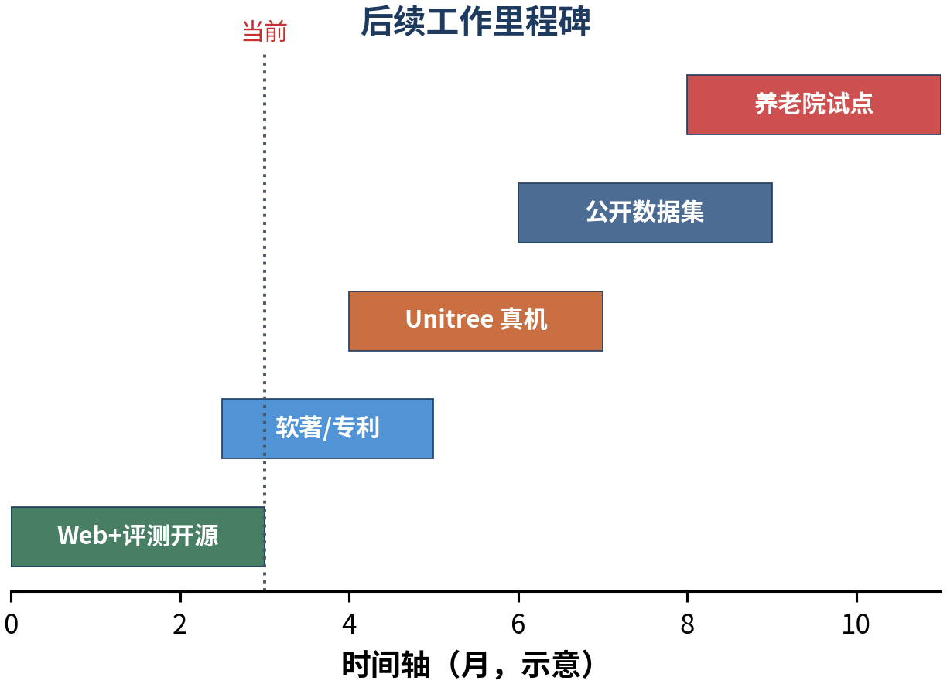
第二十八届中国机器人及人工智能大赛 | 创新赛 · 机器人创新赛道
后面打算做什么
● 对接 Unitree 等人形真机
● 补充公开跌倒数据集
● 做多房间、弱光等复杂场景
● 去养老院做访谈和试用
● 软著和专利在准备
里程碑甘特图（示意）
从容应队 · 中山大学 · 刘小凡/白冉 · 指导教师 彭键清

Slide 31
第二十八届中国机器人及人工智能大赛 | 创新赛 · 机器人创新赛道
参考资料
[1] Google MediaPipe Pose 技术文档
[2] Unitree / ROS2 开发文档
[3] 「十四五」国家老龄事业发展规划
[4] 项目技术报告 docs/TECHNICAL_REPORT.md
[5] 源码 https://github.com/FBB123571/ElderCare-Humanoid-Platform
从容应队 · 中山大学 · 刘小凡/白冉 · 指导教师 彭键清

Slide 32
第二十八届中国机器人及人工智能大赛 | 创新赛 · 机器人创新赛道
扫码查看代码与演示视频
● GitHub 完整源码与文档
● 在线 Web 演示（现场可复现）
● 演示录像已附仓库
仓库二维码
Web 感知界面
● 欢迎评委扫码查阅
从容应队 · 中山大学 · 刘小凡/白冉 · 指导教师 彭键清

Slide 33
第二十八届中国机器人及人工智能大赛 | 创新赛 · 机器人创新赛道
敬请批评指正
从容应队 · 中山大学
队长 刘小凡 · 队员 白冉
指导教师 彭键清
https://github.com/FBB123571/ElderCare-Humanoid-Platform
Web 控制台
GitHub 仓库
从容应队 · 中山大学 · 刘小凡/白冉 · 指导教师 彭键清

